Slide 2
عنوان الدرس
الوضوء

Slide 4
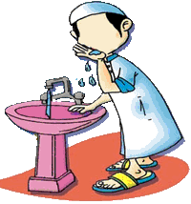
معنى الوضوء

Slide 5
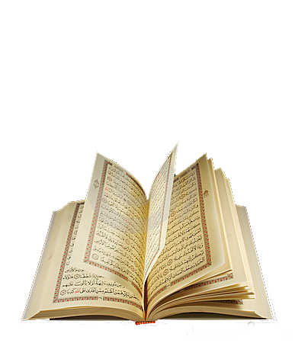
مشروعية الوضوء

Slide 6
٥ ٤ ١ ٣ ٢
نشاط ٢صـ٩٤

Slide 7
فضل الوضوء
١
الوضوء يرفع الدرجات ويمحو الخطايا
٢
بالوضوء يتميز المسلمون يوم القيامة بأنهم غر محجلون

Slide 8
تمرين

Slide 9
استنتجي من الأحرف المبعثرة كلمة لها علاقة بالدرس :
هـ
ر
ا
ا
ط
الطهارة
ة
ل

Slide 10
استنتجي من الأحرف المبعثرة كلمة لها علاقة بالدرس :
ض
ر
ا
ا
ئ
الفرائض
ف
ل

Slide 11
فرائض الوضوء
يقصد بفرائض الوضوء التي لا يصح الوضوء ولا يتم إلا بها .

Slide 12
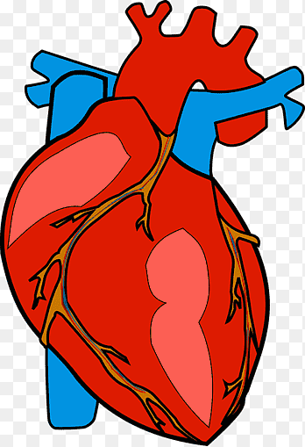
فرائض الوضوء
النية

Slide 13
فرائض الوضوء

Slide 14
سنن الوضوء
يقصد بالسنن أي مافعله الرسول ﷺ فمن أداها له أجر ومن تركها لا يأثم ولا يعاقب على تركها

Slide 15
سنن الوضوء
التسمية في أوله
غسل الكفين ثلاثاً في أول الوضوء
السواك
المضمضة
الاستنشاق
مسح الاذنين ظاهراً وباطناً
التيامن

Slide 16
تمرين

Slide 17
استنتجي المختلف في كل خانة :
المضمضة
الترتيب
التسمية
مسح الرأس
التيامن
الاستنشاق
النية
غسل الوجه
السواك

Slide 18
الالتزام بالطهارة
القيمة :
ألتزم بفرائض الوضوء
أحرص على الطهارة
مظاهرها السلوكية :
صـ٩٧

